Slide 1
Blockchain

Slide 2
Blockchain NON È Bitcoin

Slide 3
Storia
1991: primi studi accademici per la definizione di una struttura dati per la distribuzione crittografata e irreversibile di documenti.
2009: la blockchain diventa componente principale della valuta digitale Bitcoin (2008) dove funge da libro mastro pubblico per tutte le transazioni
2015: prima versione beta di Ethereum by Vitalik Buterin (smart contracts)
2016+ : la blockchain diventa la base per la memorizzazione dati IoT, sistema di online voting, file sharing, stipula di assicurazioni, operazioni bancarie etc.

Slide 4
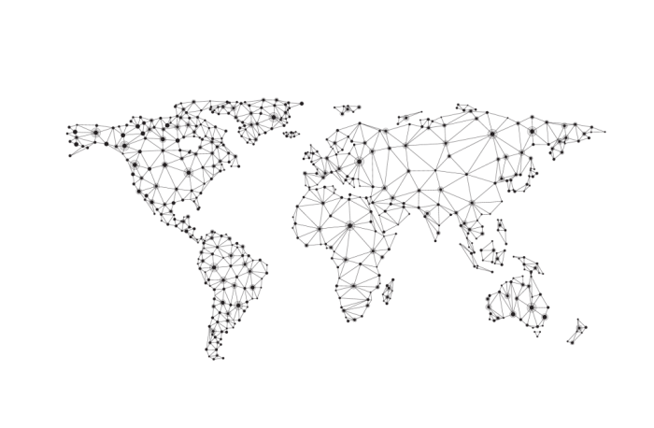
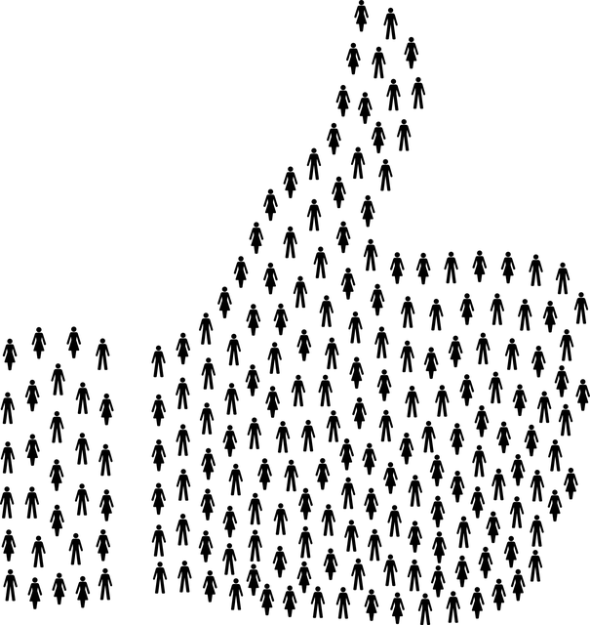
Caratteristiche della Blockchain
Libro mastro (ledger)
Consenso
Accessibile
Distribuita
Decentralizzata
Crittografata
Irreversibile

Slide 5
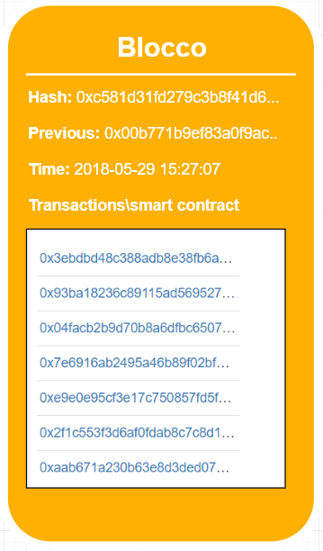
Blocco
Hash
Previous hash: hash del blocco precedente
Time: timestamp generazione blocco
Lista delle transazioni
*Modificare un dato del blocco invalida non solo il blocco stesso ma l’intera blockchain!

Slide 6
Come gira la catena

Slide 7
Blockchain 2.0

Slide 8
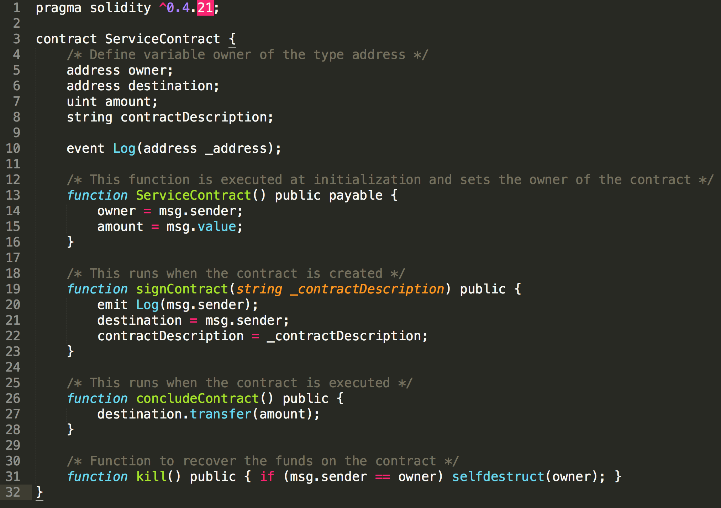
Ethereum e Smart Contract
Smart Contract
E’ codice che permette di eseguire operazioni non contestabili in quanto tracciate come transazioni nella blockchain.
Casi d’uso
Registro della popolazione del Paese
Carte di identità elettroniche
Voto su internet
Cartelle cliniche
Stipulazione assicurazioni (acquisto casa\ acquisto volo)
Emissione prestiti

Slide 9
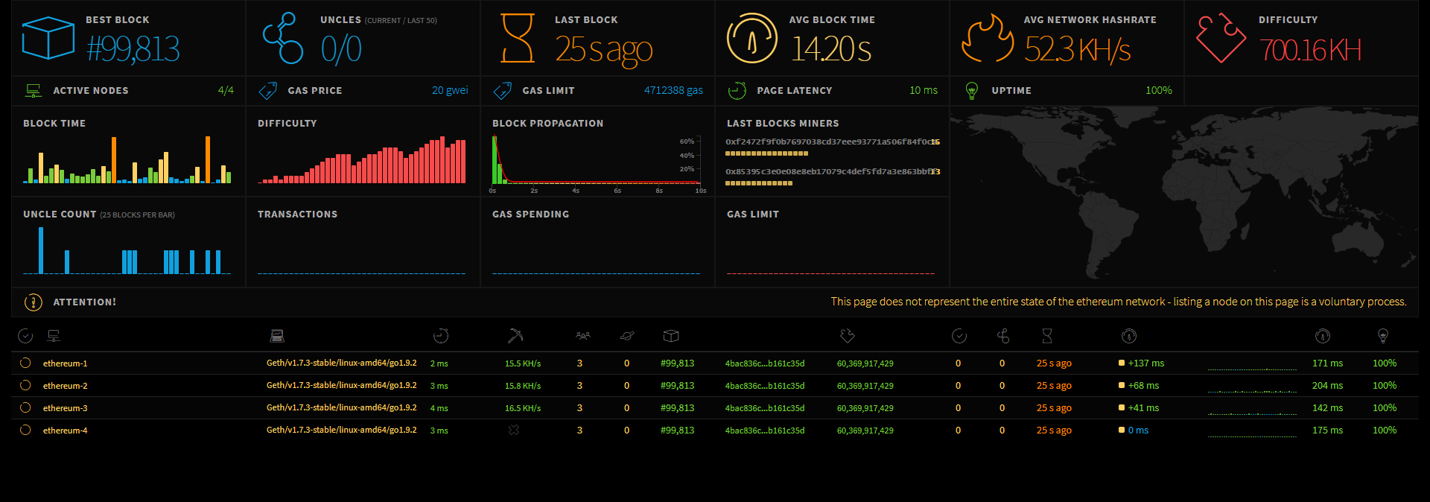
Blockchain Ethereum in Intré
La blockchain ethereum è stata approntata su Joan (192.168.9.17)
Il bootnode contenente il blocco genesi
Consiste in 6 container docker
Quattro nodi che partecipano alla blockchain
Tre nodi hanno un wallet con un account minatore e un account membro
Su ogni nodo è definito un wallet
Il wallet del quarto nodo ha solo un account membro
Infine un container esegue il monitoraggio della blockchain

Slide 10
DEMO

Slide 11
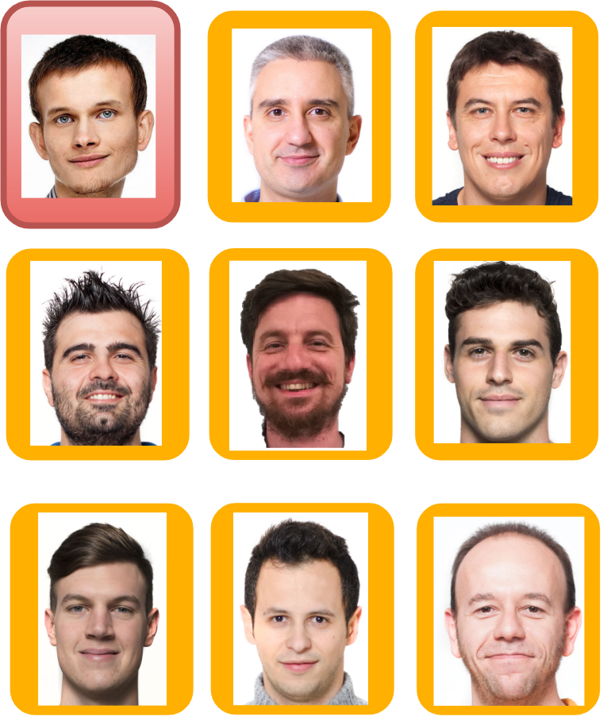
Retrospective
Abbiamo scritto codice (AngularJS, Node, Solidity)
Abbiamo imparato molte cose nuove
Non ci sono limiti ai casi d’uso
Ci siamo sporcati tutti le mani
Argomento «disruptive»
Mancanza/continui cambiamenti di documentazione
Argomento troppo vasto e complesso per un’unica gilda

